Slide 1




PROGRAMAÇÃO EM PYTHON

Slide 2








PROGRAMAÇÃO EM PYTHON
Inicio:
As informações deste conteúdo visam compreender o conteúdo do curso.
Conteúdo: | Try e Except; Manipulação de Arquivos; Atividades;

Slide 3



PROGRAMAÇÃO EM PYTHON
Capacitar profissionais para desenvolver aplicações em linguagem Python, por meio de técnicas de programação, seguindo boas práticas, procedimentos e normas.

Slide 4



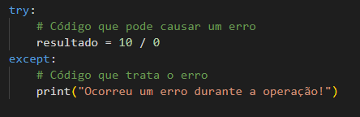
O tratamento de exceções permite lidar com erros de forma controlada, evitando que o programa seja interrompido
PROGRAMAÇÃO
EM PYTHON
abruptamente. A estrutura try e except possibilita capturar e tratar esses erros, permitindo a criação de programas mais robustos e confiáveis.
Try e Except
Erro no terminal:
Usando o try e except:

Slide 5


PROGRAMAÇÃO
EM PYTHON
Conceitos Básicos
O que são exceções?
Exceções: São erros que ocorrem durante a execução do programa, como divisão por zero, acesso a índice inexistente, conversões inválidas, etc.
Objetivo: Permitir que o programa trate esses erros de maneira apropriada, exibindo mensagens amigáveis ou tomando ações corretivas.
Try e Except

Slide 6
Por que utilizar try e except?
PROGRAMAÇÃO
EM PYTHON
Prevenção de falhas: Evita que erros não tratados interrompam a
execução do programa.
Melhoria da experiência do usuário: Permite fornecer feedback claro sobre o que deu errado.
Manutenção do fluxo de execução: Mesmo ocorrendo um erro, o programa pode continuar a execução ou realizar operações alternativas.
Try e Except
Estrutura Básica: try e except
Bloco try: Contém o código que pode gerar uma exceção.
Bloco except: É executado se ocorrer uma exceção no bloco try.

Slide 7
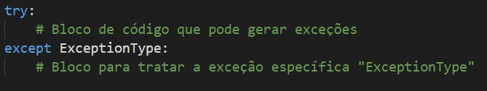
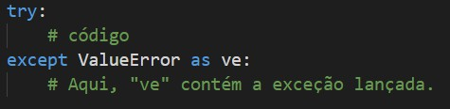
Você pode estruturar o tratamento de exceções de diversas formas, permitindo capturar erros de maneira específica ou genérica. Eis um resumo das possibilidades e sintaxes:
PROGRAMAÇÃO
EM PYTHON
Try e Except
Exceção Específica: Você pode indicar uma exceção específica, como ValueError,TypeError, etc.

Slide 8
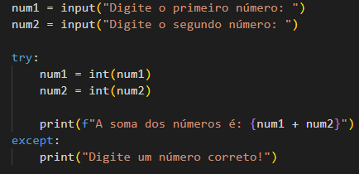




Try e Except
PROGRAMAÇÃO
EM PYTHON
Vamos realizar juntos!

Slide 9
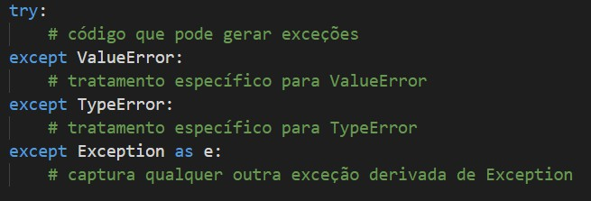
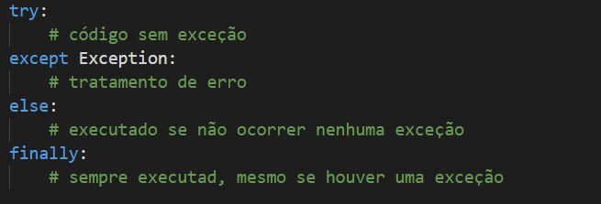
Uso de Múltiplos Blocos
PROGRAMAÇÃO
EM PYTHON
Você pode ter vários blocos except para tratar tipos diferentes de
exceções:
Try e Except
Ou uso de else e finally

Slide 10
Tabela com alguns Except
PROGRAMAÇÃO
EM PYTHON
Exceção | Descrição
TypeError | Lançada quando uma operação ou função é aplicada a um objeto de tipo inadequado.
ValueError | Ocorre quando um valor possui tipo correto, mas é inapropriado para a operação.
KeyError | Gerada quando uma chave não existe em um dicionário.
BaseException | Classe base de todas as exceções.
Exception | Base para a maioria das exceções comuns; é o tipo que normalmente você captura.
ArithmeticError | Classe base para erros aritméticos, como divisão por zero ou overflow.
ZeroDivisionError | Ocorre quando há tentativa de divisão por zero.
FileNotFoundError | Erro gerado ao tentar acessar um arquivo ou diretório inexistente.
RuntimeError | Erro genérico que não se encaixa em outras categorias.
NotImplementedError | Usada para sinalizar que uma funcionalidade ou método ainda não foi implementado.
SyntaxError | Indica erros de sintaxe no código.
IndentationError | Subtipo de SyntaxError; ocorre quando há problemas na indentação.
Try e Except

Slide 11

EXERCÍCIOS
Aplique Try e Except nas atividades realizadas em sala de aula:
Calculadora
Cálculo de IMC
Conversor de temperatura
Conversor de moeda
Tabuada

Slide 12
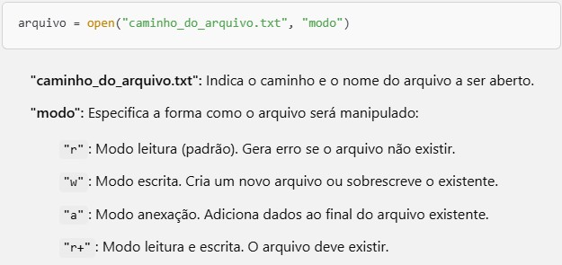

Usando a Função Built-in open()
PROGRAMAÇÃO
EM PYTHON
A função open() é a maneira básica de abrir arquivos em Python.
Ela retorna um objeto que representa o arquivo e permite realizar operações como leitura, escrita e anexação de dados.
Manipulação de Arquivos

Slide 13
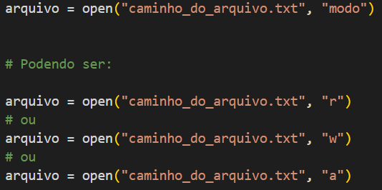
Usando a Função Built-in open()
PROGRAMAÇÃO
EM PYTHON
A sintaxe geral da função open() é:
Manipulação de Arquivos

Slide 14
PROGRAMAÇÃO
EM PYTHON
Contexto:
Vamos desenvolver um programa que solicitará ao usuário a inserção de dados para o cadastro de pessoas
(nome e e-mail). Esses dados serão armazenados em um arquivo de texto, denominado "pessoa.txt".
A cada execução do programa, um novo registro será adicionado ao arquivo. Caso o arquivo não exista, ele será criado automaticamente.
O arquivo de texto será criado ao lado do script Python.
Manipulação de Arquivos
Vamos realizar juntos!

Slide 15
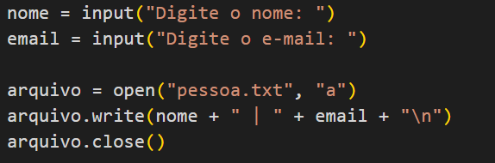
Manipulação de Arquivos
PROGRAMAÇÃO
EM PYTHON
arquivo = open("pessoa.txt", "a") abre o arquivo "pessoa.txt"
no modo de anexação ("a"), o que significa que os novos dados
serão adicionados ao final do arquivo. Se o arquivo não existir, ele será criado automaticamente.
Vamos realizar juntos!
arquivo.write(nome + " | " + email + "\n") escreve no arquivo uma linha contendo o nome e o e-mail separados pelo caractere " | ", finalizando com uma quebra de linha para que cada novo registro comece em uma linha separada.
arquivo.close() fecha o arquivo, garantindo que todos os dados escritos sejam salvos e liberando os recursos utilizados durante a operação.

Slide 16
Observação:
PROGRAMAÇÃO
EM PYTHON
Esquecimento de fechar o arquivo utilizando o método close() pode
causar os seguintes problemas:
Perda de dados: Os dados podem ficar retidos no buffer e não serem gravados de forma definitiva no arquivo.
Uso desnecessário de recursos: O arquivo permanece aberto, consumindo recursos do sistema que poderiam ser liberados.
Manipulação de Arquivos
Acesso restrito: Outros programas ou mesmo novas operações dentro do seu programa podem ter dificuldade em acessar ou modificar o arquivo, pois ele pode permanecer bloqueado.
Possível corrupção do arquivo: Em casos extremos, se o programa for
encerrado abruptamente, o arquivo pode ficar com informações
incompletas ou corrompidas.
Para melhorar nosso script, vamos utilizar um comando reservado no Python que é with.

Slide 17
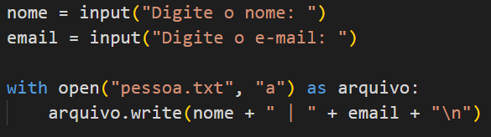

Manipulação de Arquivos
PROGRAMAÇÃO
EM PYTHON
O comando with simplifica o gerenciamento de arquivos ao criar um "contexto" para as operações com o arquivo. Quando o bloco do with termina, o arquivo é fechado automaticamente, mesmo que ocorram erros durante a execução. Reduz a quantidade de código e a possibilidade de erros relacionados ao gerenciamento de recursos.
Vamos realizar juntos!
CURIOSIDADE
Para saber palavras reservadas da linguagem Python.

Slide 18
EXERCÍCIOS
1 - Aplique manipulação de arquivos nas atividades realizadas em
sala de aula, armazenando os dados trabalhados:
Sistema de Avaliação de Desempenho Escolar
Monitoramento de Saúde com Cálculo de IMC
2 – Desenvolva um programa que solicite ao usuário os dados de um produto (nome, valor e quantidade) e armazene-os em um arquivo de texto chamado "produtos.txt".

Slide 19

























REFERÊNCIAS
Importante:
Os conteúdos disponibilizados são específicos
para este curso/turma, a divulgação ou reprodução do material para outras pessoas/organização não é autorizada.
ffigaro@sp.senai.br
Fernando Oliveira Figaro
Instrutor de Formação Profissional III

